Slide 1

La gestion des fichiers
Objectifs :
Lire, écrire et manipuler des fichiers.
Créer et organiser des dossiers.
Automatiser des tâches courantes liées aux fichiers.
Applications :
Sauvegarde de données.
Organisation des fichiers dans des systèmes automatisés.
Traitement de grandes quantités de données textuelles.

Slide 2
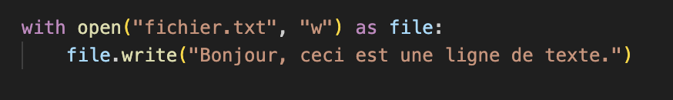
Écriture dans un fichier texte
Syntaxe de base pour écrire dans un fichier.
Si le fichier n’existe pas , il sera créé
"w" : mode écriture
"r" : mode lecture
"a" : mode ajout

Slide 3
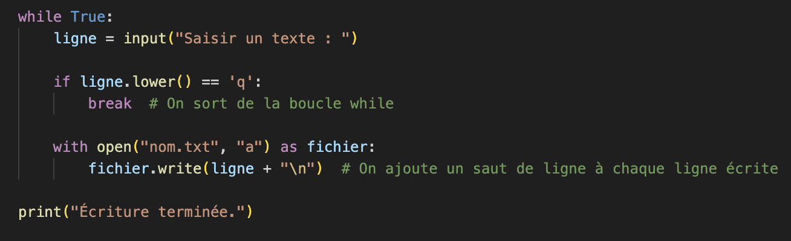
Ecriture sur plusieurs lignes
Permettez à l’utilisateur de saisir plusieurs lignes
Quittez le programme lorsqu’il tape q.

Slide 4
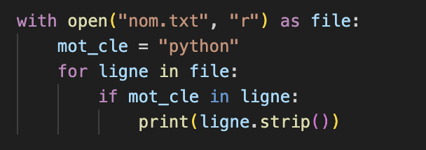
Lecture ligne par ligne
Suppression des Espaces Blancs : strip()

Slide 5
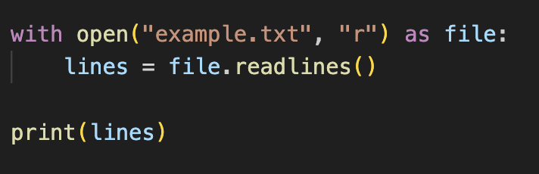
Lecture de fichiers avec readlines()
lit toutes les lignes d’un fichier et les retourne sous forme de liste de string.
Chaque ligne inclut généralement le caractère de saut de ligne \n
Idéal pour charger un fichier entier si sa taille est raisonnable
Combinez avec strip() pour supprimer les espaces inutiles ou les sauts de ligne

Slide 6
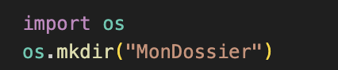
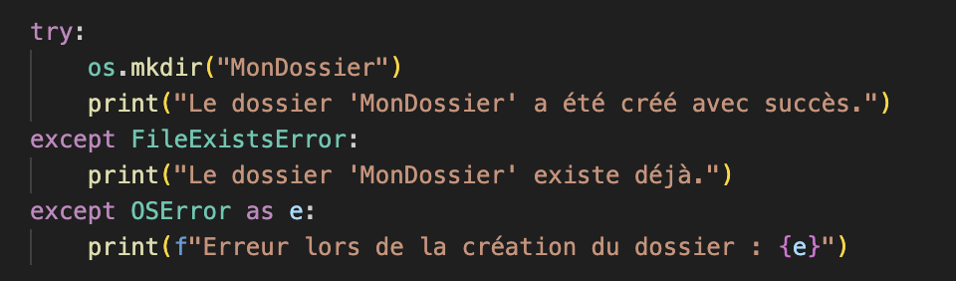
Création d’un dossier
Il faut importer le module os.
Pour éviter les erreurs si le dossier existe déjà

Slide 7
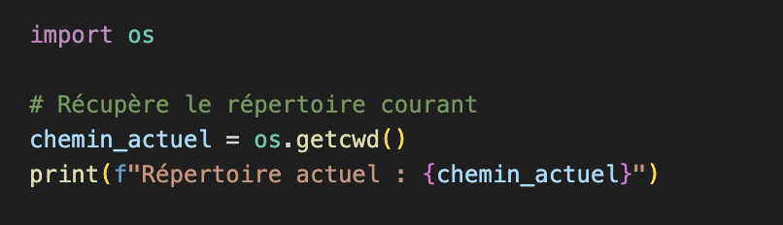
Récupération du chemin actuel
os.getcwd() permet d'obtenir le chemin du répertoire de travail actuel.
Applications :
Vérifier où le programme s'exécute.
Construire des chemins relatifs pour accéder à des fichiers et dossiers.

Slide 8
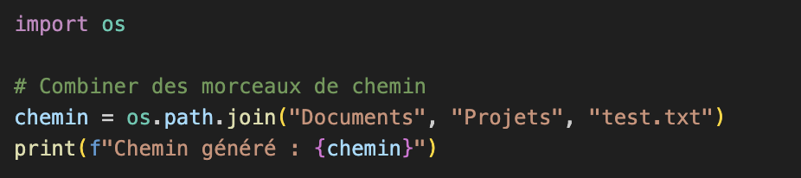
Construction de chemins
os.path.join permet de construire des chemins indépendants de l’OS
Pourquoi utiliser os.path.join ?
Évite les erreurs dues à des séparateurs incorrects (/ ou \).
Rend le code portable entre différentes plateformes.

Slide 9
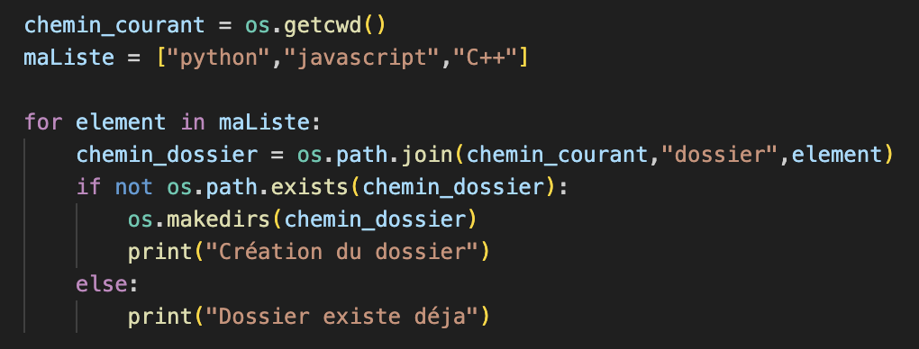
Création de dossier et de sous dossier
Vérifier si un dossier existe déjà à l'emplacement spécifié
Utiliser makedirs() pour créer une arborescence

Slide 10
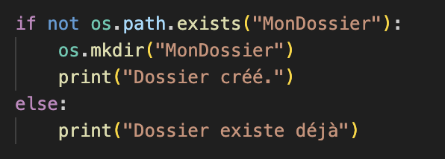
Vérification avant création de dossier
Pour éviter les erreurs vérifier si le dossier n’existe pas avant sa création

Slide 11
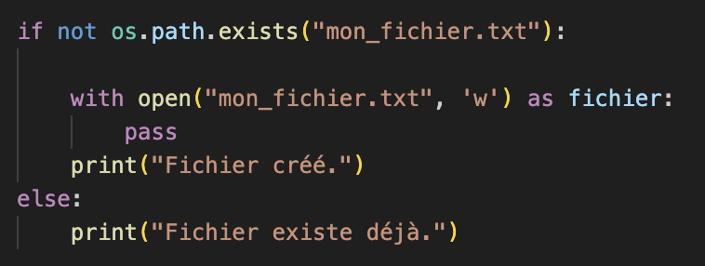
Vérification avant création de fichier
Pour éviter les erreurs vérifier si le fichier n’existe pas avant sa création

Slide 12
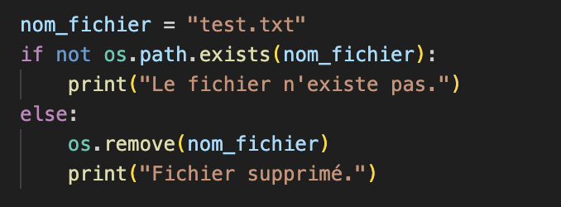
Suppression de fichier
os.remove() permet de supprimer un fichier.

Slide 13
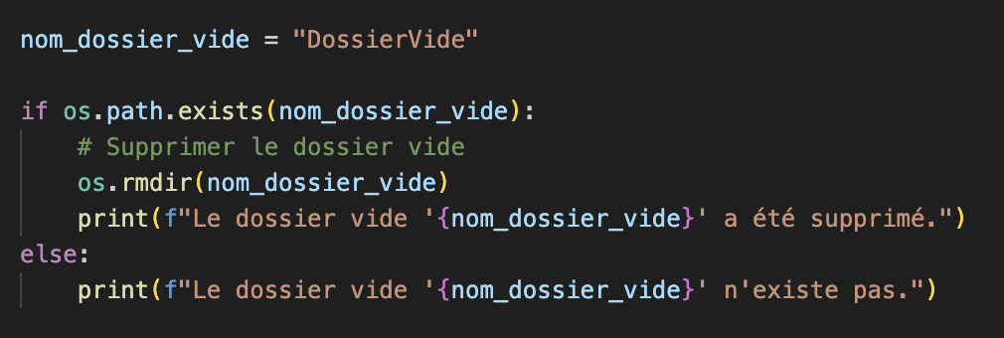
Suppression du dossier vide
os.rmdir() : Supprime un dossier vide

Slide 14
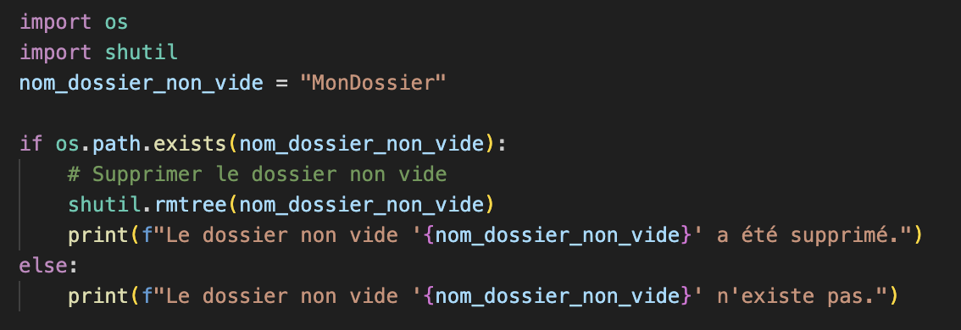
Suppression du dossier non vide
shutil.rmtree() : Supprime un dossier, même s’il contient des fichiers.

Slide 15
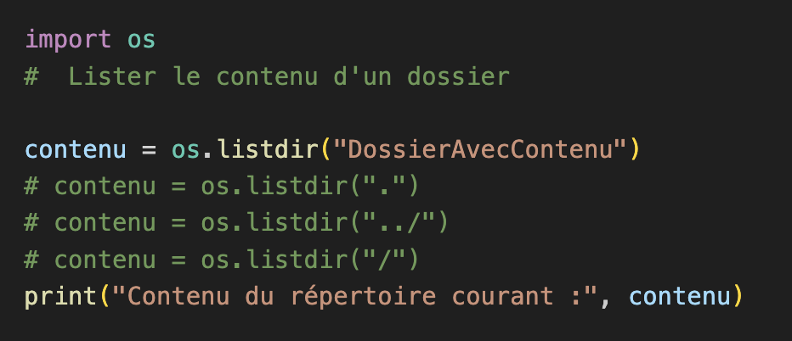
Liste le contenu d’un dossier
os.listdir() liste le contenu d’un dossier (fichiers et sous-dossiers).
Les mêmes chemin utilisés en linux

Slide 16
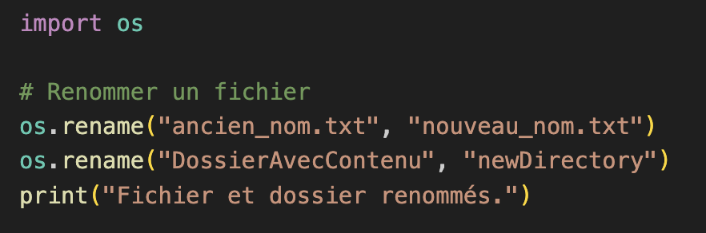
Renommé un fichier ou un dossier
os.rename() permet de renommer un fichier ou un dossier.

Slide 17
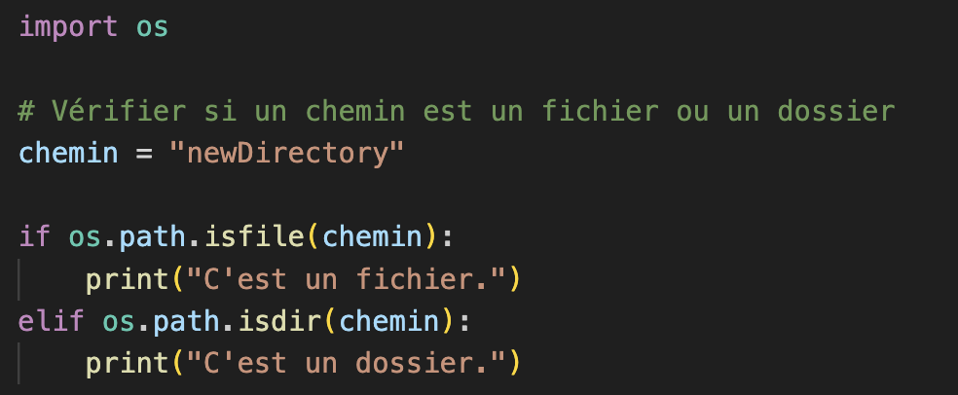
os.path.isfile() et os.path.isdir()
os.path.isfile() : Vérifie si un chemin correspond à un fichier.
os.path.isdir() : Vérifie si un chemin correspond à un dossier.

Slide 18
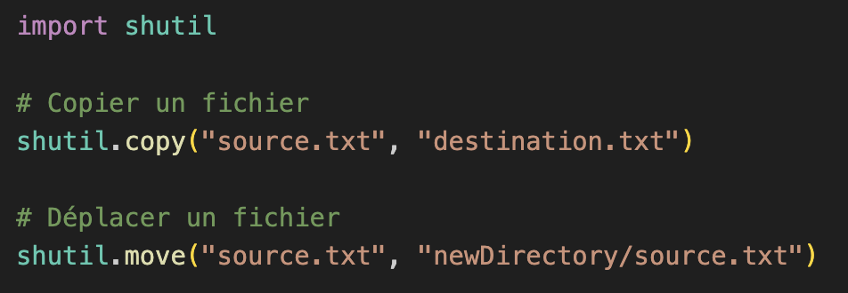
Copier, déplacer ou renommer un fichier
shutil.copy() : Copie un fichier.
shutil.move() : Déplace ou renomme un fichier.

Slide 19
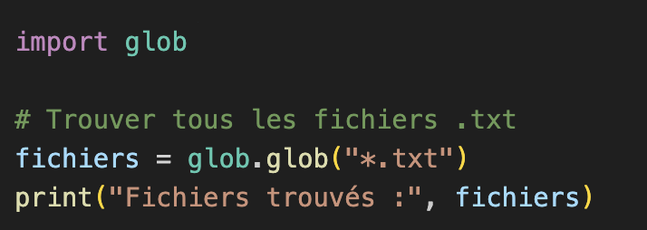
Utilisation de glob.glob()
Trouve des fichiers ou des dossiers selon un modèle (wildcards)

Slide 20
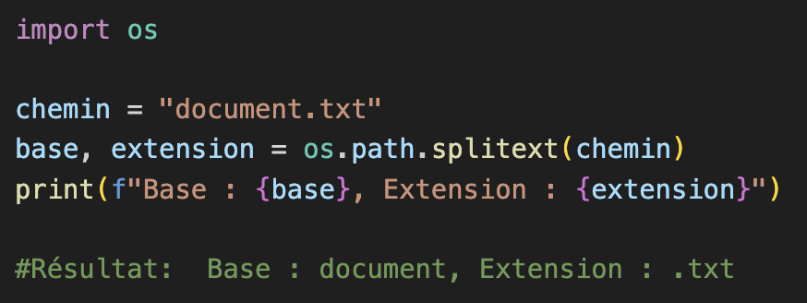
Extraction de l’extension
splitext() permet de diviser un chemin de fichier en deux parties :
le chemin de base et
l'extension du fichier.

